Slide 1
с. Хамакар 2024 г
Орудия и снаряжения охотников-эвенков
Реализация программы, формируемой участниками образовательного процесса

Slide 2
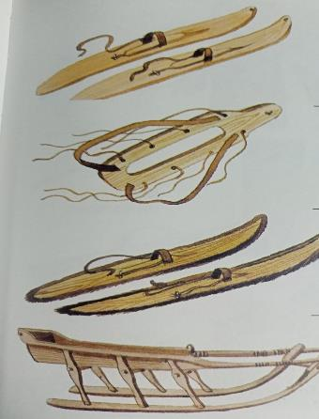
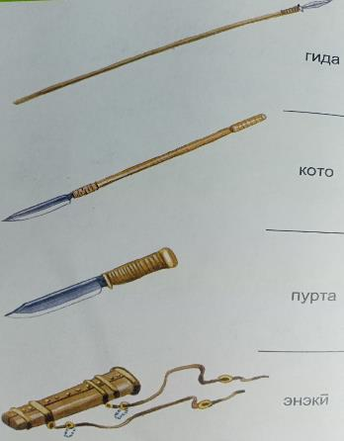
Тема проекта: Орудия и снаряжения охотников-эвенков. Голицы без меха- киглэл Копье- гида Поняга- панагэ Кото- пальма Лыжи с подклеенным мехом- суксиллал Пурта- нож Нарты- толгоки Ножны- энэки

Slide 3
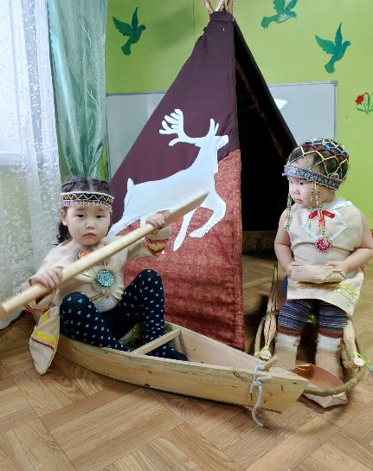
Кто такие эвенки?
Эвенки(тунгусы)- сибирский малочисленный коренной народ. Эвенки живут в Якутии, Эвенкии, Дудинском районе Таймырского АО, Туруханском районе Красноярского края, Иркутской области, Читинской области, Бурятии, Амурской области, Хабаровском крае, Сахалинской области , а также в Китае и в Монголии . Прародина тунгусов находилась в районе Южного Байкала, где их культура развивалась с палеолитической эпохи, с последующим расселением предков тунгусов на Запад и Восток.

Slide 4
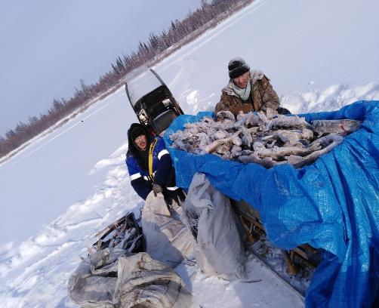
Традиционные занятия Эвенков.
Основой хозяйства эвенков было сочетание трех видов деятельности: охота, оленеводства, рыболовства.

Slide 5
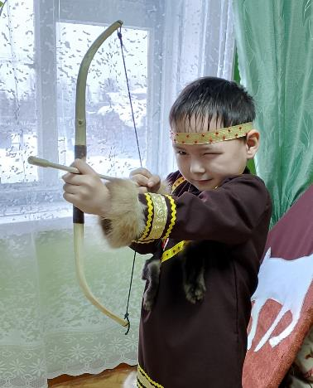
Охота У большинства групп эвенков важнейшими объектами охоты были крупные копытные- лось, дикий олень, в меньшей части изюбрь и другие более мелкие животные. На лося охотились круглый год, используя различные способы охоты. Охотничий инвентарь включал: пальму-палка с широколезвенным ножом, понягу-деревянная доска для переноски тяжестей за плечами. Охотились в специальной промысловой одежде, передвигались на голицах -(лыжи). Обязательно присутствовала собака.

Slide 6
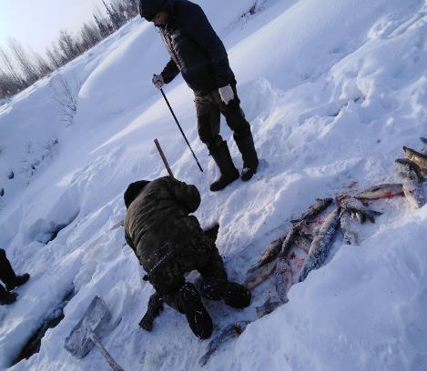
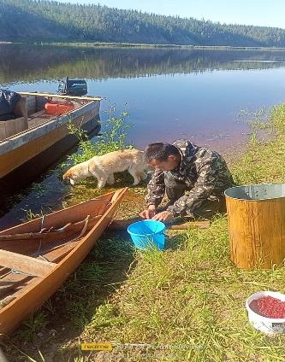
Рыболовство Рыболовство было в основном летним промыслом, хотя эвенки знали также зимний подледный лов. Острога являлась являлась главным орудием охоты на рыбу. Иногда рыбу добывали с помощью охотничьего лука и стрел, оглушая ее стрелами с тупым наконечником во время ночного лучения с факелом.

Slide 7
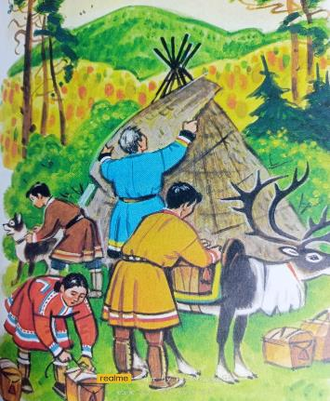
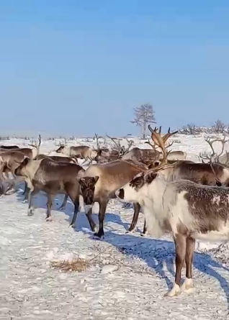
Оленеводство Оленеводство в хозяйственном комплексе эвенков играло подсобную роль. Размеры среднего стада были небольшими: 15-30 оленей, которых использовали только для перевозки грузов и верховой езды. Эвенки ездили на оленях верхом, их даже называли всадниками на оленях.

Slide 8
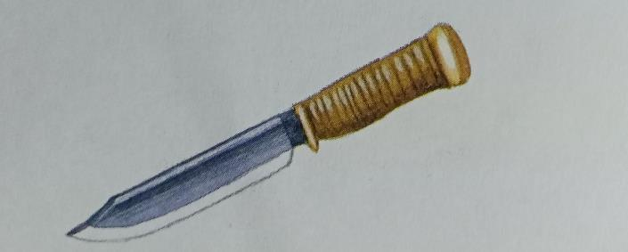
Постоянный спутник охотника.
Пурта- нож. Ручка ножа из кости или дерева. Особенность заточки ножа по- эвенкийски – односторонняя, чтобы нож не соскальзывал при строгании. Энэкиптын- ремешок вокруг бедра, приспособление для крепления ножен.

Slide 9
Спасибо за внимание. Над проектом работали: Работники МКДОУ ДС с. Хамакар, Пономарева Е. И , Сычегир Е. В

